Slide 1

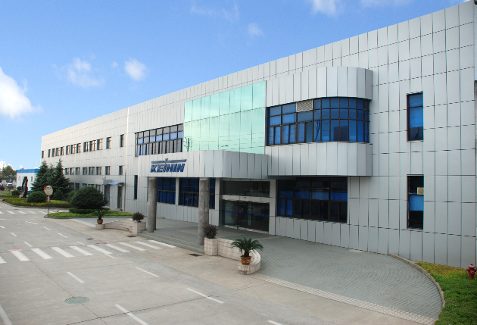
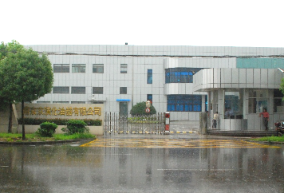
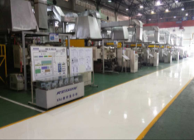
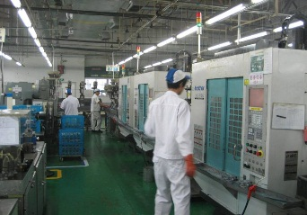
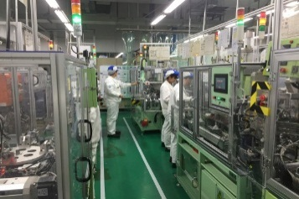
南京京滨化油器有限公司
NANJING KEIHIN CARBURETOR CO．，LTD
日本京滨集团全球32家工厂，中国有8家工厂， 「南京京滨化油器有限公司」就是其中之一。南京京滨成立于1997年位于南京市六合经济开发区，公司注册资本金2000万美圆，投资总额4150万美圆；占地45000平米，建筑面积20000平米。主要生产摩托车、汽车燃油供应系统，集铸造、加工、组装、销售为一体的独资企业。现有员工1400余人，主要客户为日本本田公司在华投资的汽车、摩托车企业以及国内大长江、嘉陵、建设等主要摩托车生产企业。
公司大门
铸造车间
加工车间
组装车间
【招募信息】
因公司发展需要，现招募如下人员：
岗位 | 人数 | 性别 | 年龄 | 要求
操作工 | 100名 | 男、女 不限 | 20-45岁 | ·男性年龄20~45岁 ·女性年龄20~40岁 ·身体健康、吃苦耐劳，无不良嗜好及不良记录 ·能够服从公司工作安排，倒班制，能适应加班要求
福利及待遇： 1、月收入4500元左右，年终奖金另计； 2、加班费另外支付（按国家标准：150%、200%、300%）； 3、足额缴纳五险； 4、享受带薪休假（年休假、婚假、产假等）； 5、免费提供工作餐；免费提供上下班交通班车； 6、提供旅游机会，并有出国研修机会； 8、一年三节福利发放、员工生日赠送蛋糕券、夏季全员高温补贴； 8、工作时间：每天工作8小时、每周工作五天（双休）； 9、公司休假多于国家法定假日； （公司三·八妇女节、五·四青年节、公司成立日等都将给予放假）
地址：江苏省南京市六合区龙池街道龙华路1号
电话：025－52161121

